Slide 1







Slide 2
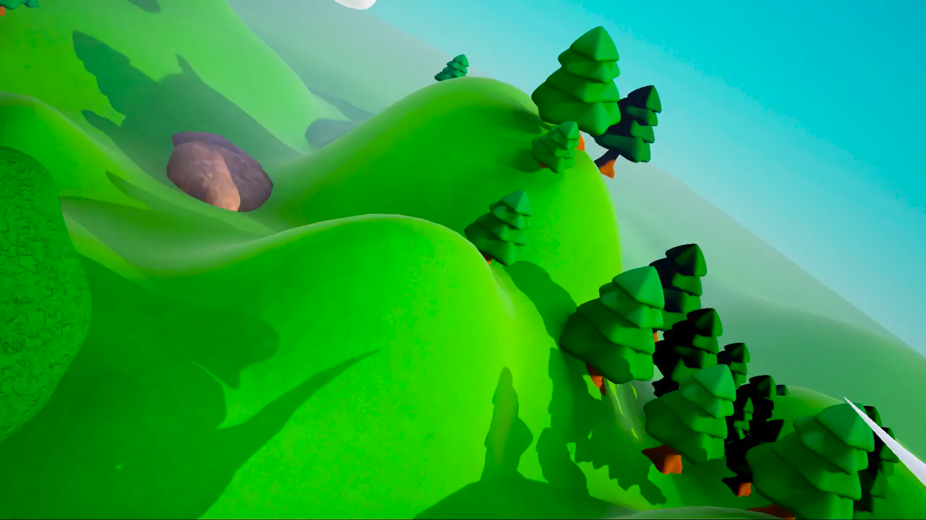

Slide 3
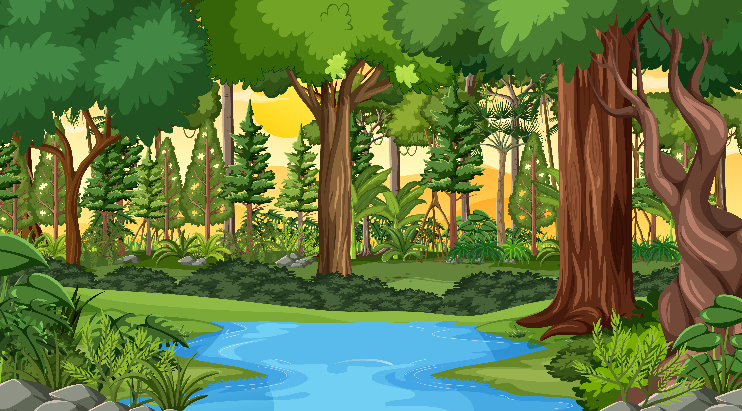







Slide 4
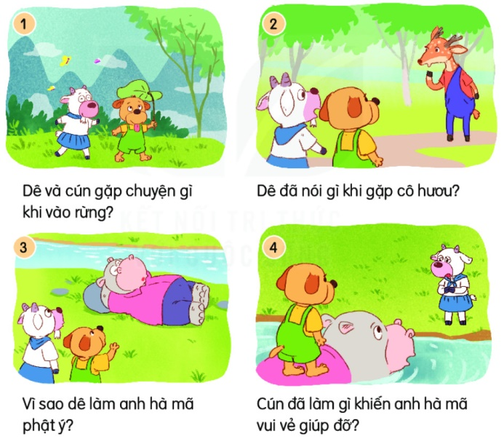
1. Dựa vào câu hỏi gợi ý, nói về sự việc từng tranh

Slide 5











Slide 6
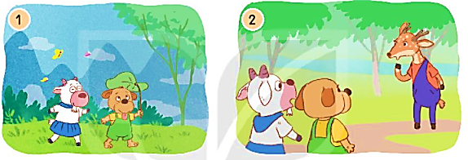



Dê và cún vào rừng chơi, khi quay về thì bị lạc đường.
Dê và cún gặp chuyện gì
khi vào rừng?

Slide 7

Dê nói:
- Cô kia, về làng đi lối nào?
Dê đã nói gì khi gặp cô hươu?

Slide 8
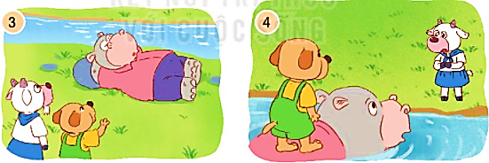
Dê làm anh hà mã phật ý vì đã hỏi không lịch sự.
Vì sao dê làm anh hà mã phật ý?

Slide 9
Cún đã làm gì khiến anh hà mã vui vẻ giúp đỡ?
Cún đã hỏi anh hà mã rất lịch sự: “Chào anh hà mã, anh giúp bọn em qua sông được không ạ?”

Slide 10
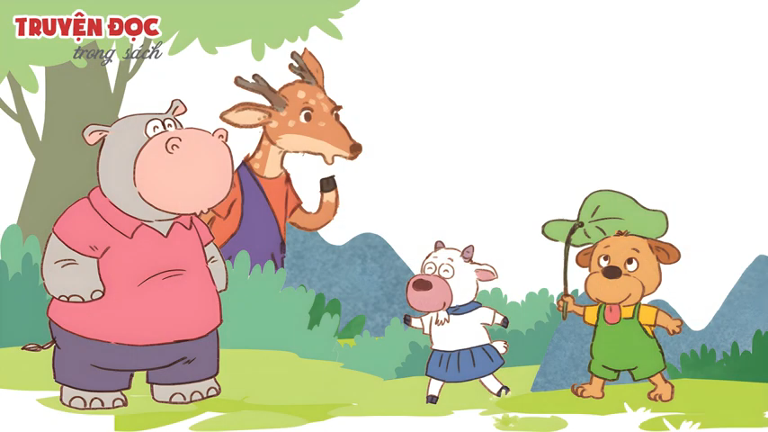

Slide 11
2. Kể lại từng đoạn theo tranh

Slide 12
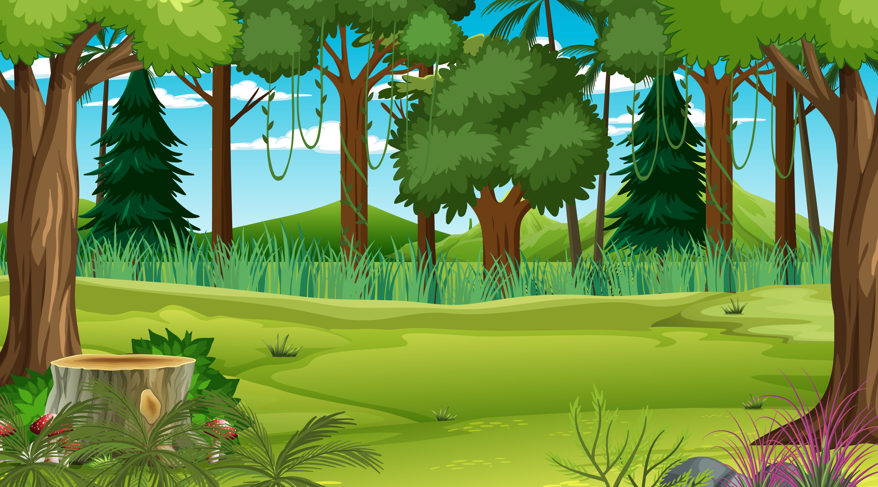
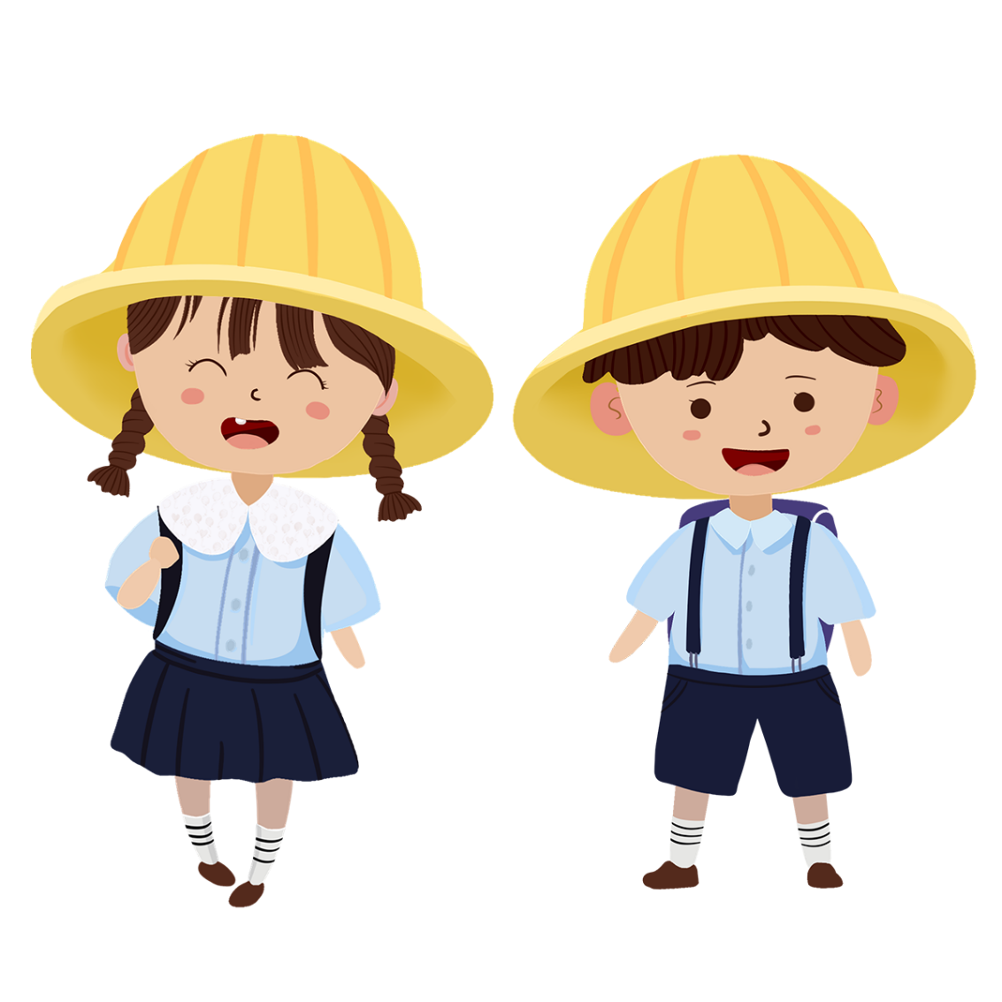
Làm việc nhóm đôi
Thực hành kể cho nhau nghe
Yêu cầu:
Kể đúng nội dung từng bức tranh
Kể đúng giọng đọc của nhân vật
Sử dụng phối hợp ngôn ngữ hình thể

Slide 13

Qua câu chuyện em học được điều gì?
Câu chuyện giúp em học được bài học: muốn được người khác giúp đỡ em phải hỏi hoặc đề nghị một cách lịch sự, được người khác giúp đỡ em phải nói lời cảm ơn.

Slide 14
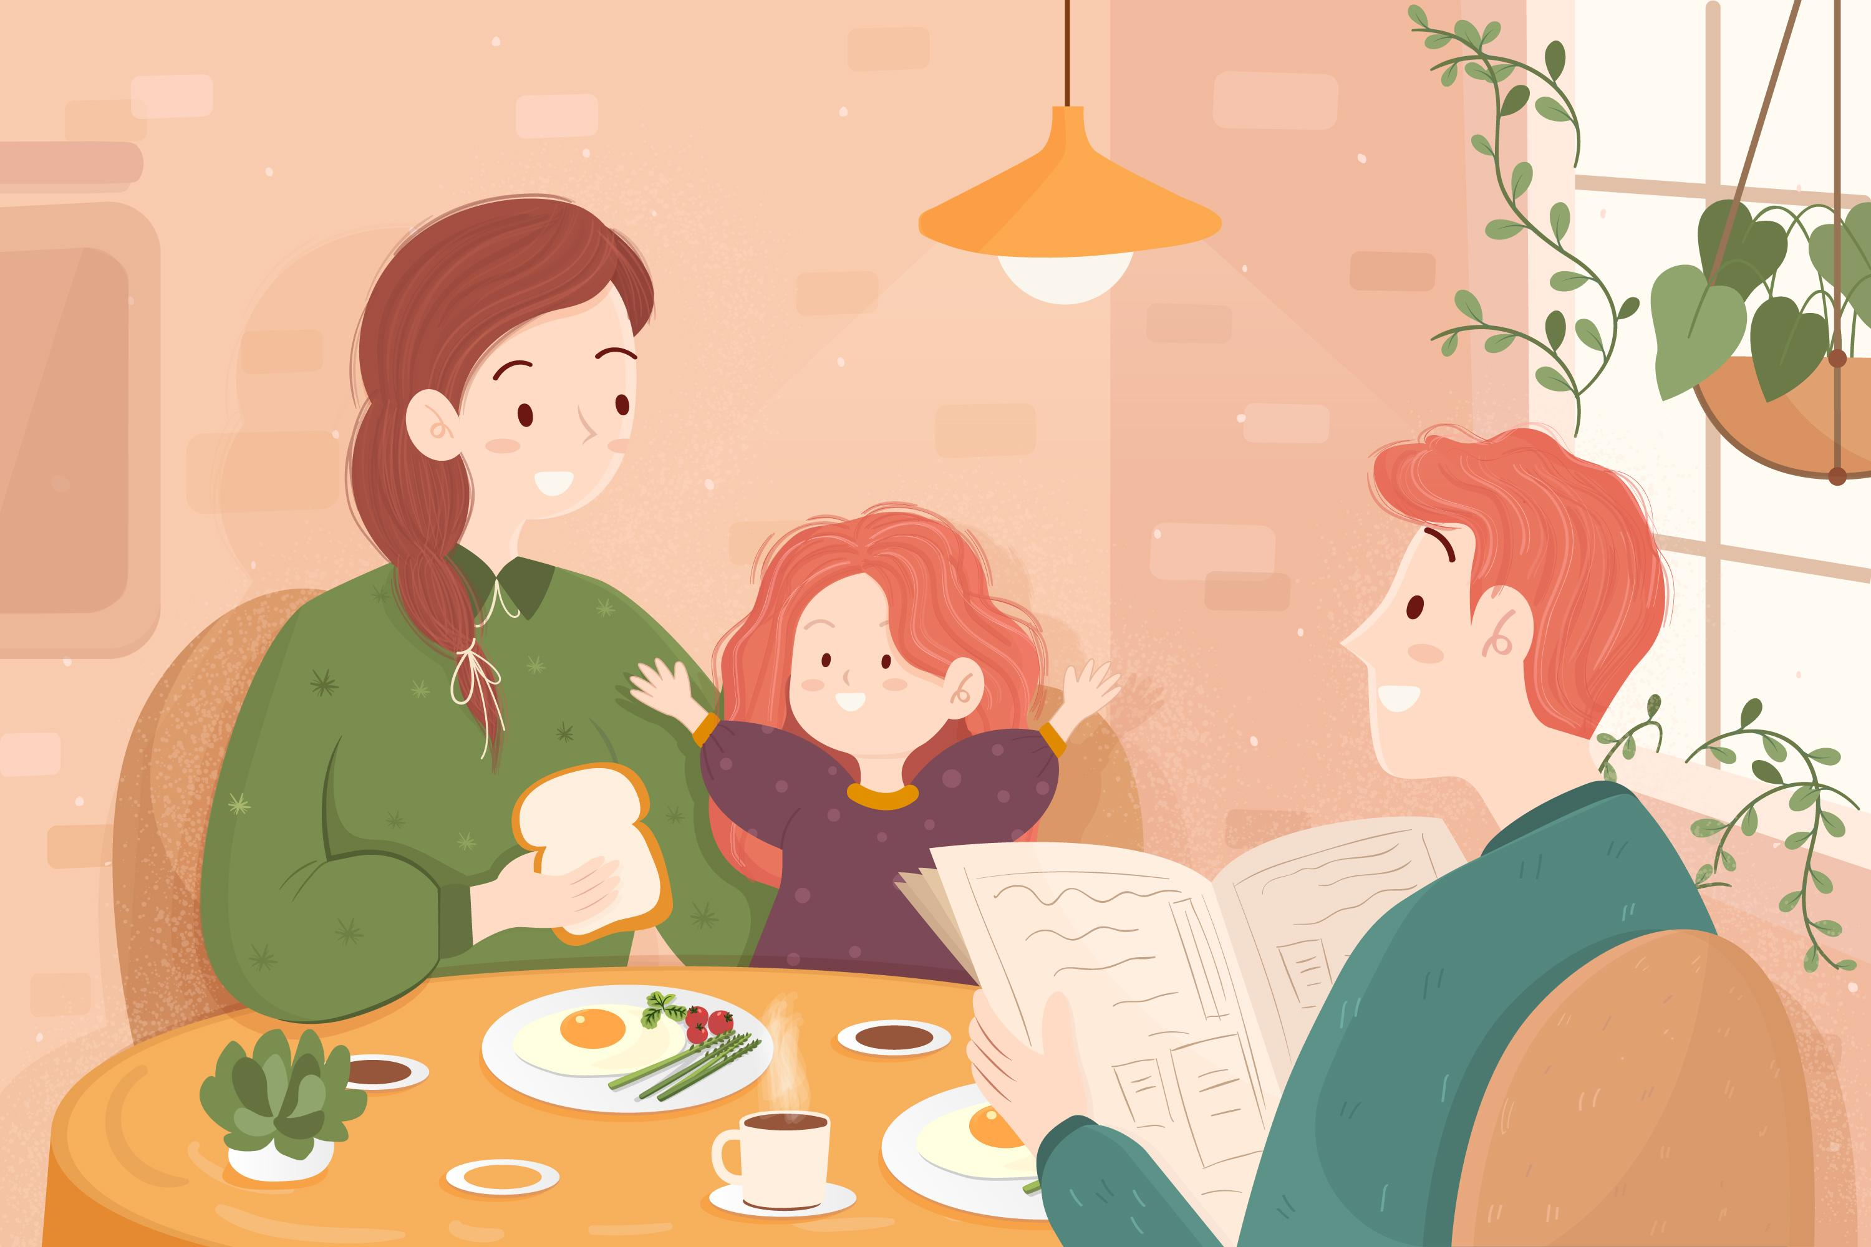
Về nhà: Cùng người thân trao đổi về cách chào hỏi thể hiện sự thân thiện hoặc lịch sự

Slide 15


